Slide 1
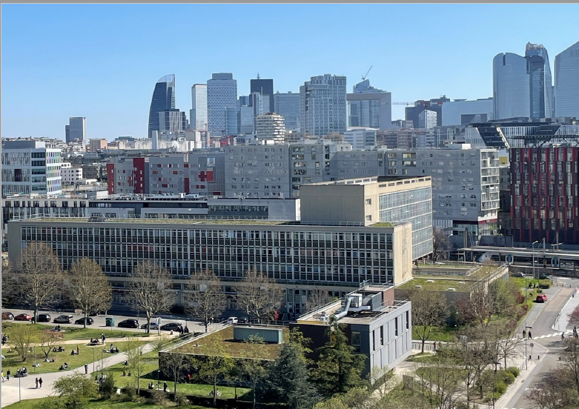
LOI ET SOCIETE
A L’UNISSON
JEUDI 02 OCTOBRE 2025 DE 16H30 À 20H00
Anniversaire de la Constitution de 1958
En 2017, M. Laurent Fabius, Président du Conseil constitutionnel, a souhaité qu’on puisse consacrer, chaque année, la soirée du
4 octobre (mais cette année le 2 octobre)
à célébrer le Droit, dont la Constitution est
la clé de voûte.
Inscrivez-vous dès maintenant (entrée obligatoire pour les extérieurs et libre pour les étudiant.e.s de l’UPN)
La nuit du droit 2025 « Loi et société à l'unisson »
Cette Nuit a pour ambition, avant tout, de rendre le droit plus accessible au grand public par les manifestations les plus diverses, de mieux faire connaître ses principes, ses institutions et ses métiers.
Bâtiment Veil - UFR Droit et science politique Université Paris Nanterre 200, avenue de la République - 92001 NANTERRE
A votre arrivée, vous serez accueilli.e.s par les étudiant.e.s de
l’ADN - Académie de Droit de Nanterre
Retrouvez toutes les informations utiles sur :
programme NDD 2025 - UFR Droit et Science Politique
En effet, s’il régit notre société, garantit nos libertés, nous protège, nous oblige et assure le bon fonctionnement de la vie économique et sociale, il est souvent méconnu et semble parfois inaccessible.
lanuitdudroit.tj-nanterre@justice.fr
Accès en transport en commun
Arrêt Nanterre Université
Arrêt Nanterre Université RER

Slide 2
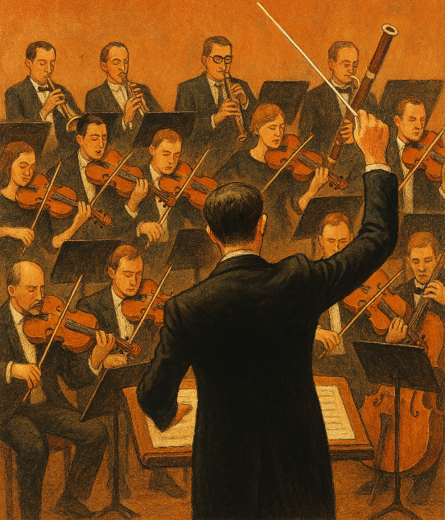
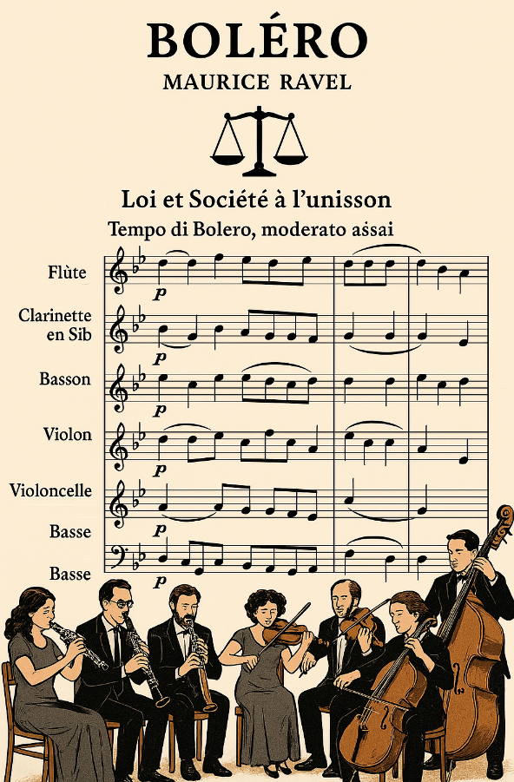
NOS PARTENAIRES
LE PROGRAMME DE LA NUIT DU DROIT
FORUM DES ACTEURS DU MONDE JUDICIAIRE
Rencontrez les différents acteurs et professionnels du monde judiciaire
Avec la participation de la Préfecture de Police, de l’Administration pénitentiaire, des délégués du Procureur, de l’Ecole Nationale de la Magistrature, de l’Ecole Nationale des Greffes, de la Chambre des Notaires, du Barreau des Hauts-de-Seine, de Médiation en Seine
à partir de 16H30 – Grand hall
RECONSTITUTION DE SCENE DE CRIME, CONSTATATIONS TECHNIQUES, RECHERCHE DE TRACES ET INDICES
Avec la participation de la Police Technique et Scientifique (PTS)
à partir de 16h30 – Petit hall
LOUP-GAROU
Résolvez les énigmes, rassemblez les indices et trouvez l’assassin avant qu’il ne vous trouve !
à partir de 16h30 - Petit Hall
RECONSTITUTION D’AUDIENCES D’AFFAIRES FAMILIALES
Observez la justice civile en assistant à des audiences de juges aux affaires familiales
Avec la participation des étudiant.e.s du Master Justice, Procès et Procédures de l’Université Paris Nanterre, co-dirigé par Audrey Darsonville, Professeure de droit pénal, Université Paris Nanterre et Eva Menduina Gordon, Maîtresse de conférences en droit privé, Université Paris Nanterre
Atelier coordonné par Madame Camille Bourdaire-Mignot, Maîtresse de conférences en droit privé, Université Paris Nanterre
de 16H30 à 19h30 – Salles 141 et 142
Conférence-Débat : JUGER AU PRESENT LE PASSE PEUT-IL PREPARER L’AVENIR ?
En octobre 1972 s’ouvrait le « procès de Bobigny », dans lequel une femme était jugée pour avoir été contrainte d’avorter. Trois ans plus tard, la loi légalisant l'interruption volontaire de grossesse était promulguée en France. A la suite de la représentation de la pièce de théâtre consacrée à ce procès emblématique (organisée à l’Université Paris Nanterre par la Mission égalité le 6 mars 2025), une conférence-débat croisera les regards historiques, juridiques et sociologiques.
Demandez-vous si juger au présent peut préparer l'avenir
Conférence-débat animée par Madame Sophie Sontag Koenig, Maîtresse de conférences en droit pénal, Université Paris Nanterre
Avec Monsieur Laurent Bonelli, sociologue, Professeur en science politique, Université Paris Nanterre, Madame Virginie Deneux, Procureure de la République adjointe, Tribunal judiciaire de Nanterre, Monsieur Mathieu Soula, Professeur en histoire du droit et des institutions, Université Paris Nanterre
de 16h45 à 18h00 – Amphi D
MUSIQUE ET DROIT
Découvrez les relations entre musique et droit - passé et présent
Avec la participation de Madame Alix Fleuriet, Vice-présidente à la 3e chambre civile au TJ de Paris à compter du 1er septembre 2025 et anciennement Vice-présidente à la 1ère chambre civile au TJ de Nanterre, Madame Sandrine Gil, Première vice-présidente coordinatrice du pôle civil, Présidente de la 1ère chambre civile au TJ de Nanterre, Mesdames Claire Laborde-Menjaud et Clarisse Meykiechel, doctorantes en histoire du droit, Université Paris Nanterre, Monsieur Sébastien Raimond, Maître de conférences en droit privé, Université Paris Nanterre
de 18h15 à 19h15 – Amphi D
CONCERT DE CLOTURE
A l’issue de la table ronde Musique et Droit, un concert clôturera en musique
la Nuit du droit 2025 de l’Université Paris Nanterre !
Avec la participation exceptionnelle des solistes de l’Orchestre Mélodix, Orchestre Symphonique de l’Université Paris Nanterre, direction Fabrice Parmentier
de 19h15 à 20h00 – Amphi D
Venez entendre le droit, autrement !
Tout au long de la soirée, plongez dans l’univers de la justice grâce à l’abécédaire réalisé par Thémis Paris Nanterre

